Slide 1
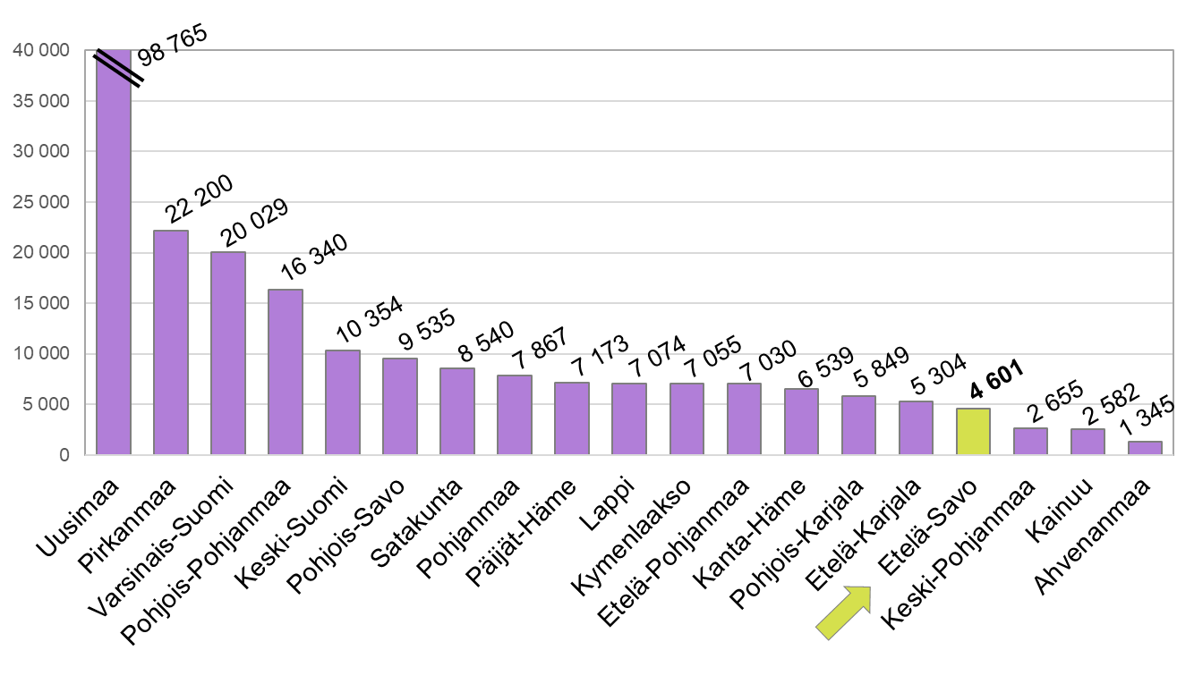
BKT maakunnittain 2021, milj. euroa
BKT markkinahintaan, käyvin hinnoin
Lähde: Tilastokeskus, Aluetilinpito
Alueluokitus on aluetilinpidon viimeisen tilastovuoden mukainen seutukunta-, maakunta ja suuralueluokitus. päivitetty: 30.11.2023 / jk

